Slide 1
MP3 player
Подготовил Коростылев Н.Д.

Slide 2
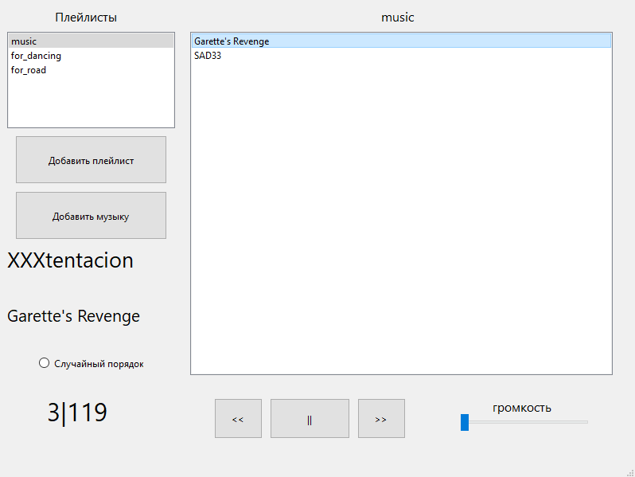
О моем проекте
Мой проект – плеер музыки, имеющий полный функционал, присущий такого же рода приложениям:
Плейлисты
Случайный выбор трека
Быстрое удаление музыки из плейлиста
Счетчик прослушанного времени композиции

Slide 3

Для чего?
Мой проект позволяет слушать музыку, причем без подключения к интернету. Я думаю, что это пригодится многим людям.

Slide 4
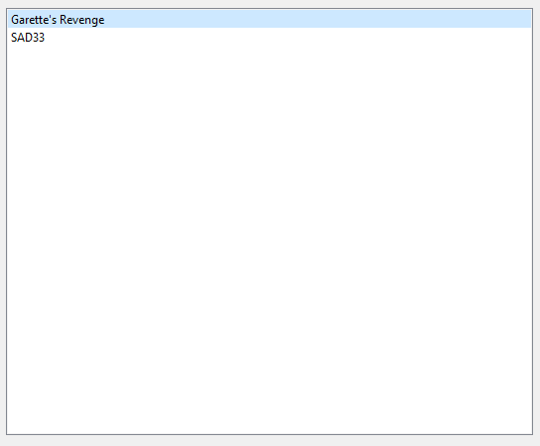
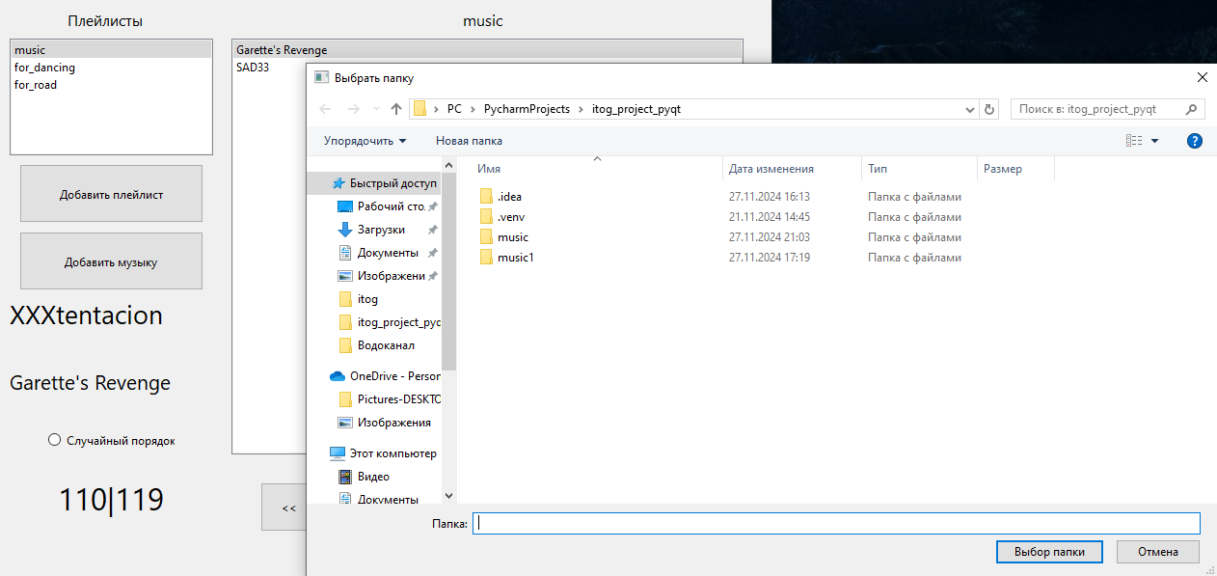
Реализация
При реализации приложения я использовал класс QListWidget позволяющий изображать список треков графически, воспользовался библиотекой для работы с mp3 – mutagen, чтобы хранить всю информацию о треке, я прибегнул к sqlite, а замерять время помог класс QTimer, так же для работы с файлами использовался QFileDialog.
QListWidget

Slide 5
Вывод
Для того чтобы сделать такое, с виду простое, приложение, нужно использовать много различных сложных структур.
Но мой проект не идеален, графический интерфейс очень слаб, его можно развить.

